Slide 1
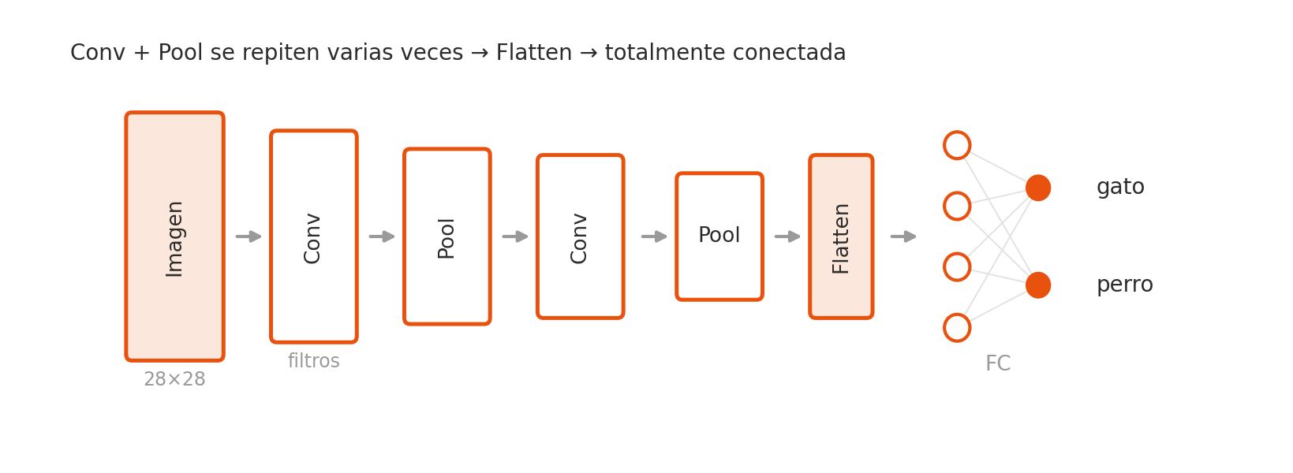
CUNEF
REDES CONVOLUCIONALES
APRENDIZAJE PROFUNDO · TEMA 4
4. Redes neuronales convolucionales
Prof. Óscar Sánchez Rueda
CUNEF Universidad · Curso 2026-2027
Aprendizaje Profundo · Óscar Sánchez Rueda · Curso 2026-2027
#1

Slide 2
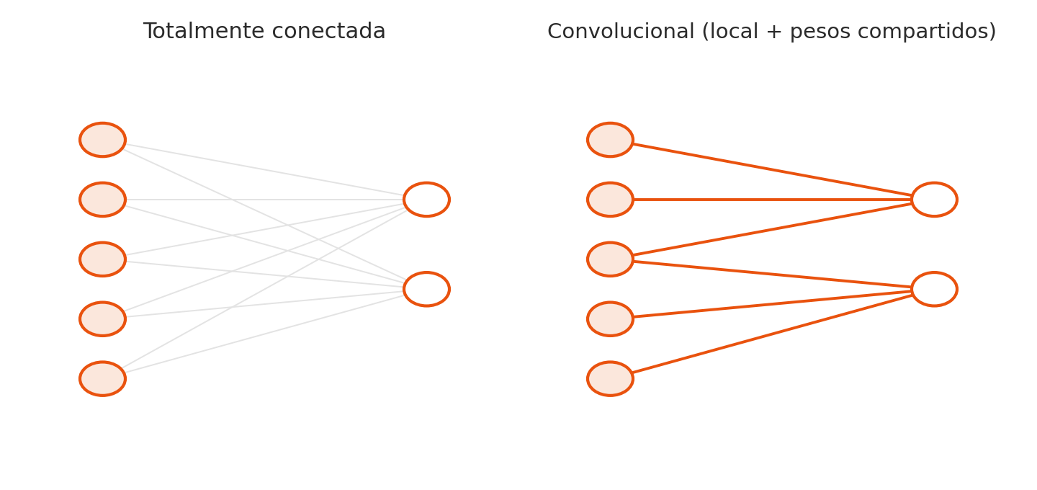
CUNEF
REDES CONVOLUCIONALES
¿De qué trata este tema?
Una red más pequeña
• En una red totalmente conectada sobre imágenes hay demasiadas conexiones.
• ¿Necesitamos todas las aristas? ¿Pueden compartirse?
• Las CNN explotan que los patrones son locales y se repiten.
• Usan convolución, pesos compartidos y pooling.
• Menos parámetros → entrenan mejor en visión.
Aprendizaje Profundo · Óscar Sánchez Rueda · Curso 2026-2027
#2

Slide 3
CUNEF
ÍNDICE
Índice del tema
1
Motivación: patrones locales y compartidos.
2
La capa convolucional: filtros y feature maps.
3
Pooling y la arquitectura completa de una CNN.
4
CNN en la práctica y aplicaciones.
Aprendizaje Profundo · Óscar Sánchez Rueda · Curso 2026-2027
#3

Slide 4
CUNEF
BLOQUE
01
La intuición
Aprendizaje Profundo · Óscar Sánchez Rueda · Curso 2026-2027
#4

Slide 5
CUNEF
REDES CONVOLUCIONALES
Aprender una imagen
Tres observaciones clave
• Muchos patrones son más pequeños que la imagen completa (p. ej. un “pico”).
• Se puede representar una región pequeña con pocos parámetros.
• El mismo patrón aparece en distintos lugares: se puede comprimir.
• Un detector puede moverse por la imagen reutilizando los mismos pesos.
Aprendizaje Profundo · Óscar Sánchez Rueda · Curso 2026-2027
#5

Slide 6
CUNEF
REDES CONVOLUCIONALES
Conexiones locales y pesos compartidos
Comprimir la red completa
• Cada neurona se conecta solo a una pequeña región (p. ej. 9 entradas, no todas).
• Los detectores que buscan el mismo patrón comparten pesos.
• Resultado: muchísimos menos parámetros que una red densa.
Aprendizaje Profundo · Óscar Sánchez Rueda · Curso 2026-2027
#6

Slide 7
CUNEF
BLOQUE
02
Convolución y filtros
Aprendizaje Profundo · Óscar Sánchez Rueda · Curso 2026-2027
#7

Slide 8
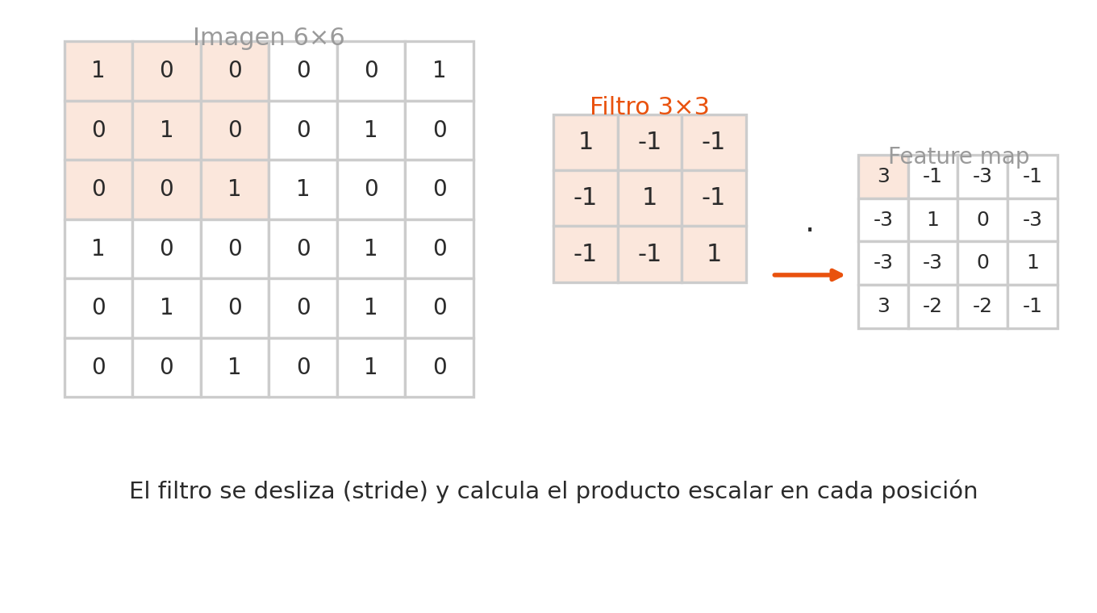
CUNEF
REDES CONVOLUCIONALES
La capa convolucional
Filtros que detectan patrones
• Una CNN es una red con varias capas convolucionales.
• Cada capa tiene varios filtros (p. ej. 3×3) que son los parámetros a aprender.
• Cada filtro detecta un patrón pequeño (un “detector de pico”).
• Se desliza por la imagen con un cierto stride.
Aprendizaje Profundo · Óscar Sánchez Rueda · Curso 2026-2027
#8

Slide 9
CUNEF
REDES CONVOLUCIONALES
La operación de convolución
Producto escalar deslizante
• En cada posición se calcula el producto escalar entre el filtro y la región.
• El resultado forma un feature map (mapa de activación).
• El stride controla cuánto se desplaza el filtro (1, 2, …).
• Cada filtro produce su propio mapa → varios canales.
Aprendizaje Profundo · Óscar Sánchez Rueda · Curso 2026-2027
#9

Slide 10
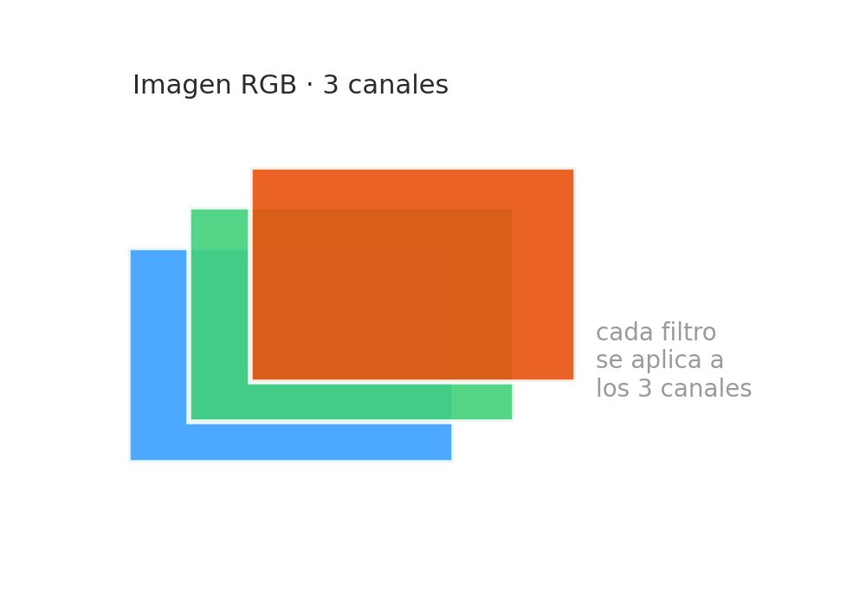
CUNEF
REDES CONVOLUCIONALES
Imágenes en color: RGB
Tres canales
• Una imagen en color tiene 3 canales (R, G, B).
• Cada filtro se aplica a los tres canales a la vez.
• El conjunto de feature maps forma el volumen de salida de la capa.
Aprendizaje Profundo · Óscar Sánchez Rueda · Curso 2026-2027
#10

Slide 11
CUNEF
BLOQUE
03
Pooling y arquitectura
Aprendizaje Profundo · Óscar Sánchez Rueda · Curso 2026-2027
#11

Slide 12
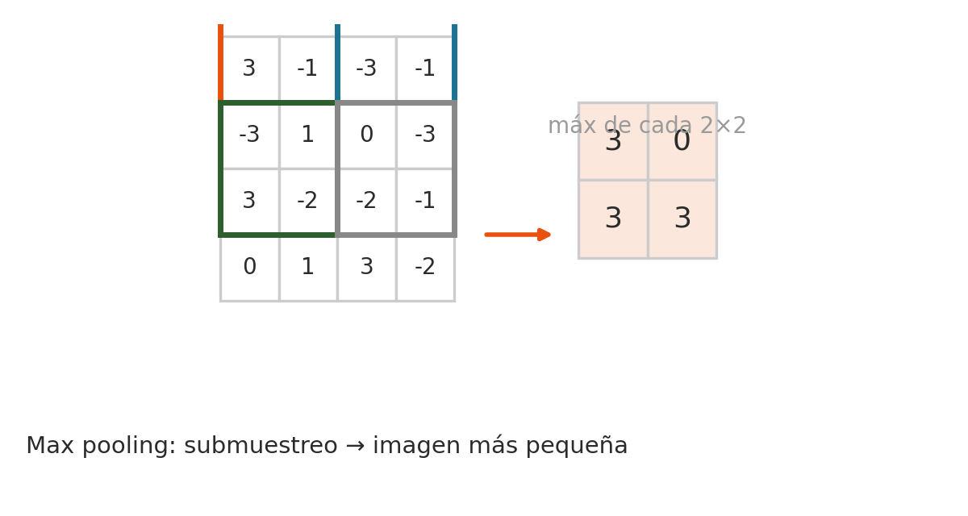
CUNEF
REDES CONVOLUCIONALES
Max pooling
Submuestreo
• Reduce el tamaño tomando el máximo de cada bloque (p. ej. 2×2).
• Submuestrear no cambia el objeto: un pájaro sigue siendo un pájaro.
• Hace la imagen más pequeña → menos parámetros.
• Aporta cierta invariancia a pequeñas traslaciones.
Aprendizaje Profundo · Óscar Sánchez Rueda · Curso 2026-2027
#12

Slide 13
CUNEF
REDES CONVOLUCIONALES
La CNN completa
De la imagen a la decisión
• Se alternan convolución y max pooling, repetidas varias veces.
• Cada filtro genera un canal; la imagen se va haciendo más pequeña y profunda.
• Al final se aplana (flatten) en un vector.
• Una red totalmente conectada produce la clasificación (gato / perro…).
Aprendizaje Profundo · Óscar Sánchez Rueda · Curso 2026-2027
#13

Slide 14
CUNEF
REDES CONVOLUCIONALES
Cómo comprime una CNN
Tres formas de reducir complejidad
• Menos conexiones: cada neurona ve solo una región local.
• Pesos compartidos: el mismo filtro se reutiliza por toda la imagen.
• Max pooling: reduce aún más el tamaño de las representaciones.
• Frente a una red densa, una CNN tiene órdenes de magnitud menos parámetros.
Aprendizaje Profundo · Óscar Sánchez Rueda · Curso 2026-2027
#14

Slide 15
CUNEF
BLOQUE
04
En la práctica
Aprendizaje Profundo · Óscar Sánchez Rueda · Curso 2026-2027
#15

Slide 16
CUNEF
REDES CONVOLUCIONALES
CNN en la práctica (Keras)
De vector a tensor
• Solo cambia la estructura de red y el formato de entrada.
• La entrada pasa de vector a tensor 3-D (28×28×1 ó ×3 para RGB).
• Un filtro 3×3 tiene 9 parámetros; 25 filtros → 225.
Aprendizaje Profundo · Óscar Sánchez Rueda · Curso 2026-2027
#16

Slide 17
CUNEF
REDES CONVOLUCIONALES
Aplicaciones de las CNN
Visión y más
• Clasificación de imágenes (gato, perro, dígitos…).
• AlphaGo: tablero 19×19; la CNN supera a la red densa (sin pooling).
• Reconocimiento de voz: los filtros se mueven por el espectrograma.
Más allá de la imagen
• Clasificación de texto con convoluciones 1-D.
• Base de la mayoría de sistemas modernos de visión por computador.
• Se combinan con LSTM para image/video captioning.
Aprendizaje Profundo · Óscar Sánchez Rueda · Curso 2026-2027
#17

Slide 18
CUNEF
RESUMEN
Ideas clave
Las CNN explotan patrones locales y repetidos para reducir parámetros.
La convolución desliza filtros aprendibles y produce feature maps.
El pooling submuestrea y aporta invariancia; conv+pool se repiten y luego se aplana.
Dominan la visión y se aplican a voz, texto y juegos como Go.
Aprendizaje Profundo · Óscar Sánchez Rueda · Curso 2026-2027
#18

